Slide 1

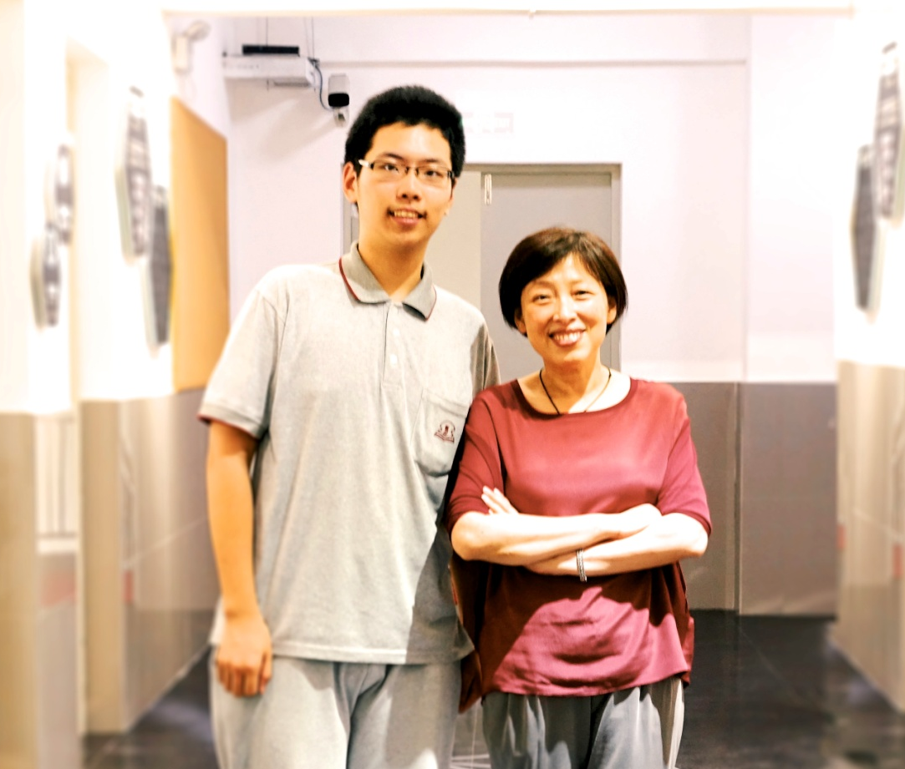
2015上海市实验学校年度有影响力学生评选
( 候选人展示 )
1
王可达
高中部·高三6班
创新与实践并举
艺术与技术同在
2015年年初，他开始了科创楼数模中心的设计项目。该方案在今夏化为实际，并在开放后获得大量好评。在刚刚进行的国际赛事中，首次投入实战并顺利应用。此外，他还参演了年度话剧《商鞅》，在剧中充当男二号（公子虔），并任宣传总监。他就是高三(6)班的王可达。在学业繁重的高三，他的创新与为校服务精神在校内的影响力却未稍减，这就是创新与实践并举的魅力。
按姓氏笔画排序

Slide 2
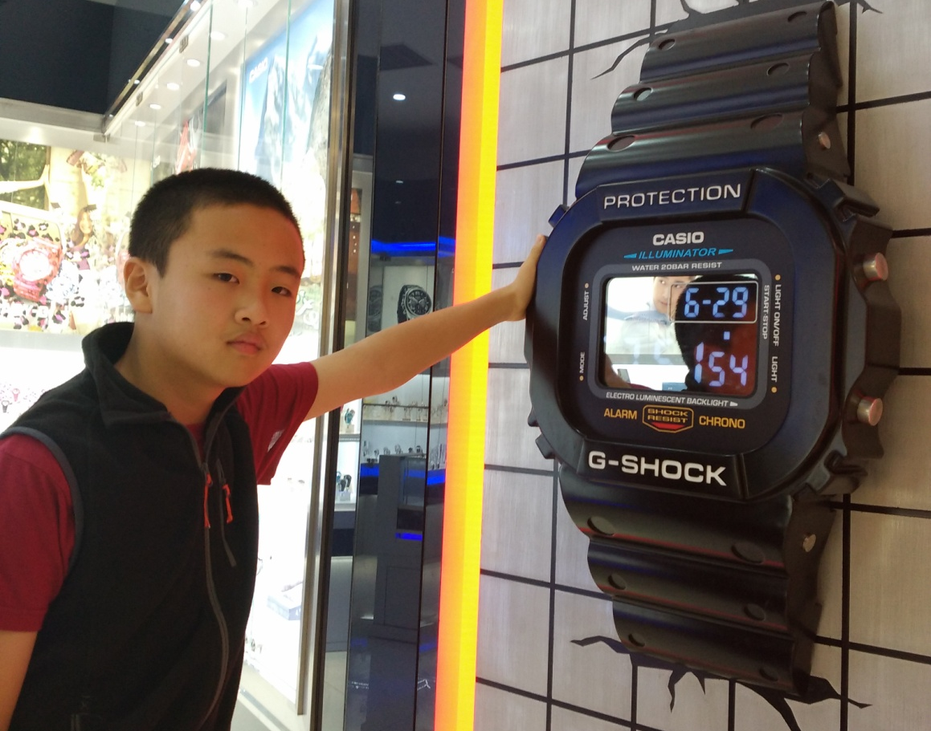
2015上海市实验学校年度有影响力学生评选
( 候选人展示 )
刘宇涵
初中部·中二2班
将科技应用于生活
暴雨中的晴天使者
3
他是一个少年“创客”，平时酷爱科技，对未知世界都充满了兴趣。是他，带着自己发明的概念产品“空气伞”登上了上海电视台的《少年爱迪生》节目。其独特的理念、实用价值和未来前景获得专业评委的 一致认可。也是他，创建了实验学校最科幻的社团“研发社”。带领14个“小发明家”研发的 “急速制冷杯”已初步具备了制冷功能。另一个产品“无尘黑板擦”已进入攻坚阶段，马上批量生产，将真真切切减少粉笔粉尘对老师同学健康的影响。
按姓氏笔画排序

Slide 3
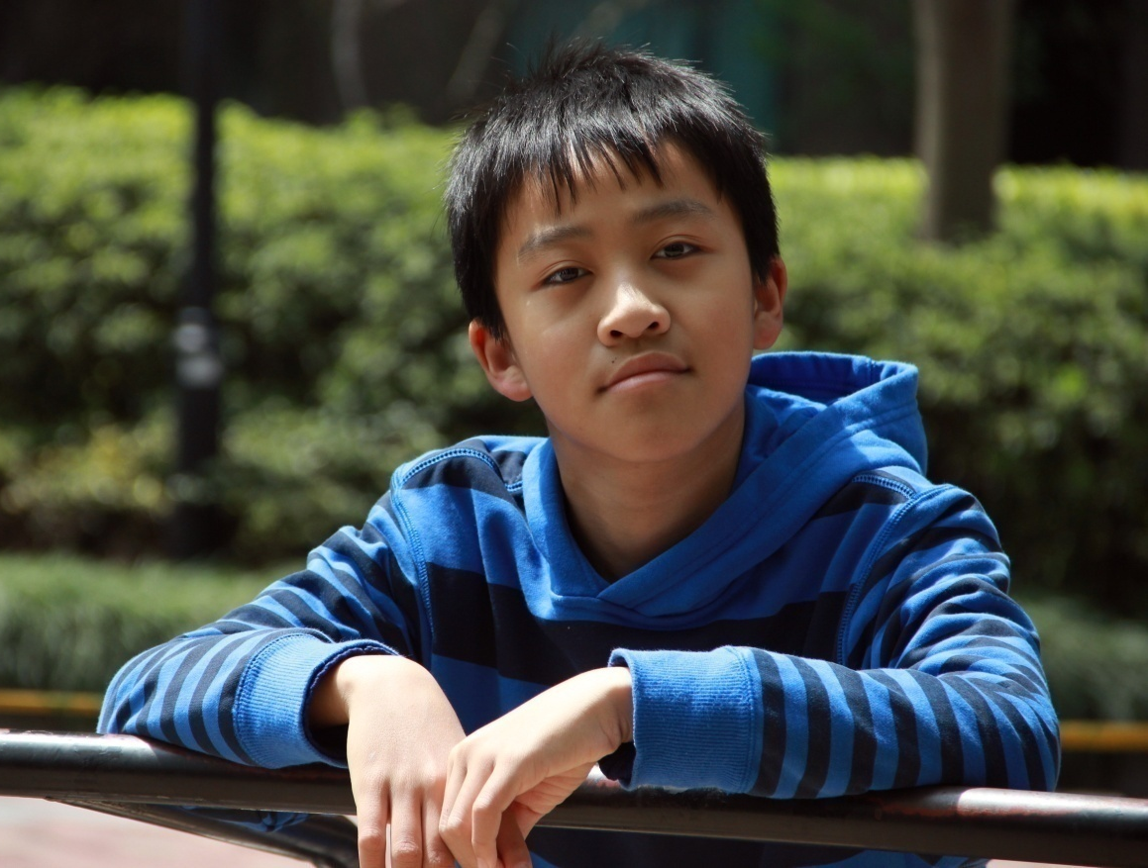
2015上海市实验学校年度有影响力学生评选
( 候选人展示 )
6
李欣杨
初中部·中三3班
炫翻编程世界
志趣不凡的信息小达人
他，爱好广泛，在邂逅计算机编程后找到了最爱，从此畅游于浩瀚的信息技术海洋。他，凭借着浓厚的兴趣和持之以恒的努力，仅一年就在信息奥林匹克竞赛中初露锋芒，获得市二等奖。2015年再次参赛，以高分毫无悬念地斩获了市一等奖。
他，乐观向上，全面发展，还是同学们中有口皆碑的“学霸”和“多面手”；作为pascal社团社长，他带动着志同道合的同学们一起在努力……
按姓氏笔画排序

Slide 4
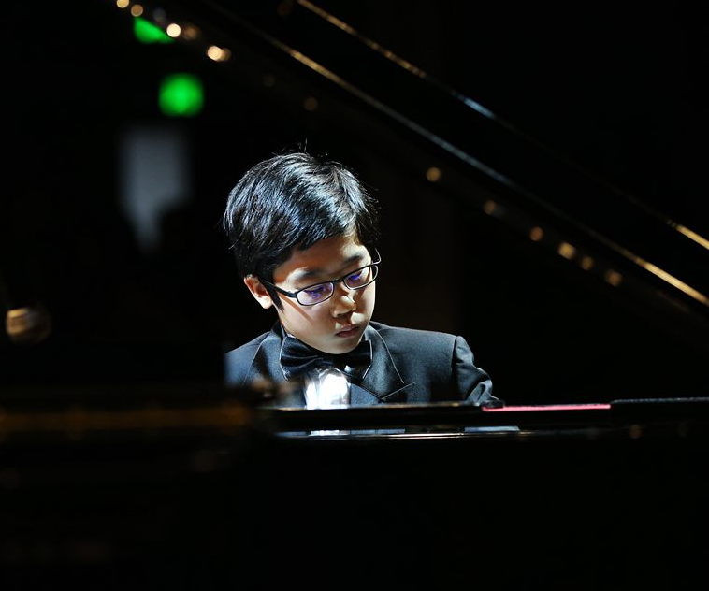
2015上海市实验学校年度有影响力学生评选
( 候选人展示 )
7
杜开元
国际部·7A
动人心弦的钢琴王子
他热爱钢琴，相信音乐能超越国籍、种族与文化的藩篱，拉近人们彼此的心灵。
他祈愿将来能以自己的力量，带给人们充满爱与美的音乐；让艺术，丰富人们的生活。
按姓氏笔画排序

Slide 5
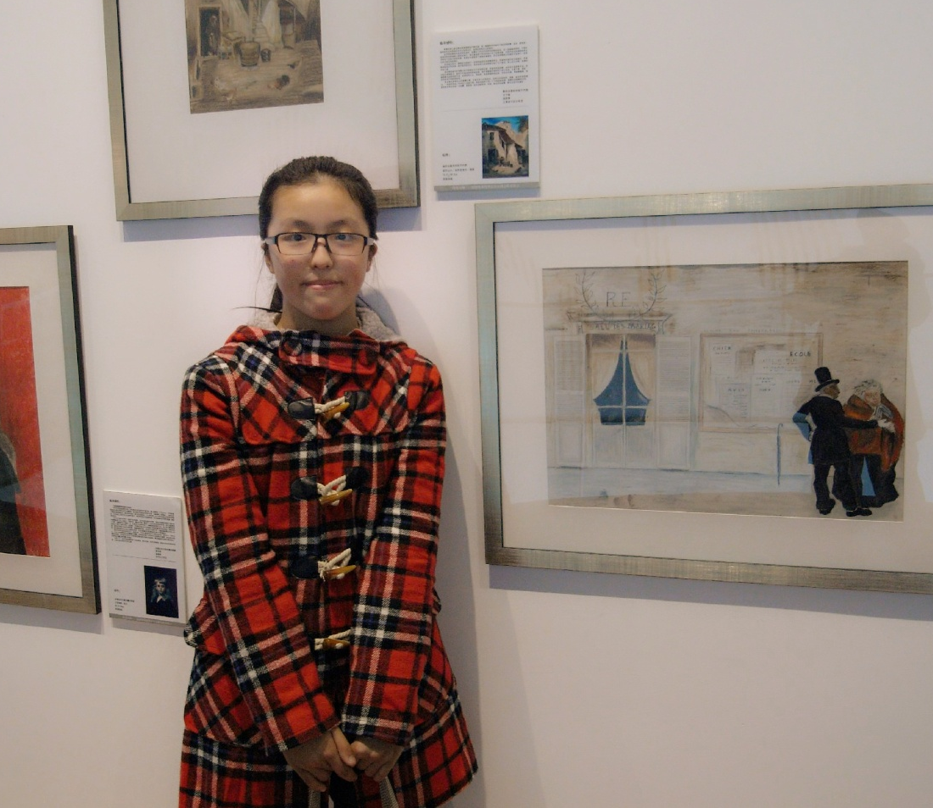
2015上海市实验学校年度有影响力学生评选
( 候选人展示 )
来懿清
高中部·高二6班
实验官方新媒体
“主页君”
8
她是我校官方微信平台与团学联微信平台的主编，也是我校新浪微博的“主页君”。她针对新媒体平台的内容发布、图文排版、线下互动等方面进行了突破性的优化与创新，努力打造一个生动丰富的对外展示实验风采的窗口。此外她还长期为我校开学典礼、结业式、视频窗、室内升旗仪式等以及众多校园活动设计制作PPT与海报。
按姓氏笔画排序

Slide 6
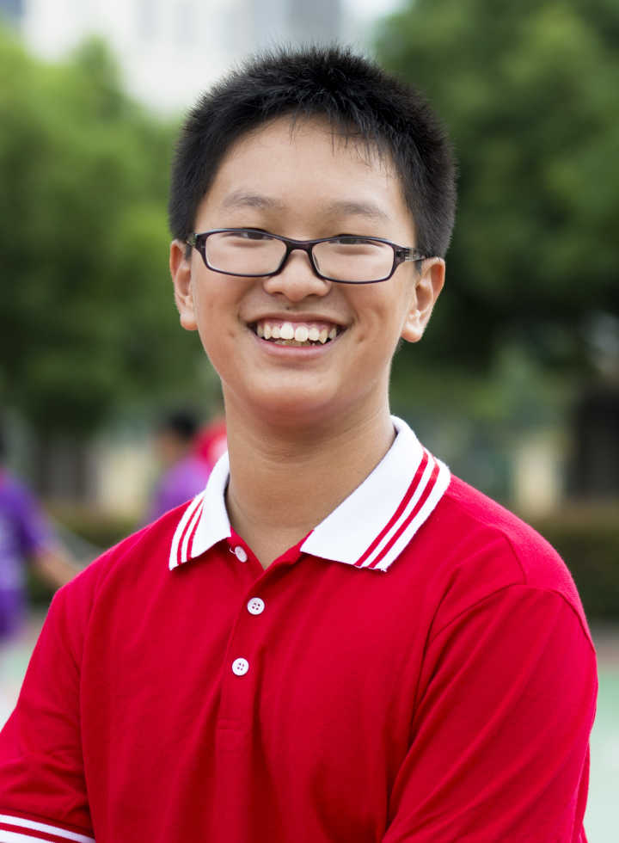
2015上海市实验学校年度有影响力学生评选
9
( 候选人展示 )
杨光灿烂
高中部·高一6班
阳光灿烂的
实验创新能手
他阳光开朗、热爱自然科学、注重动手动脑、自主创新，积极参与“未来工程师”等科技类大赛，在各类竞赛中获得多个奖项。
他是一个实验爱好者，尝试在家里做各种小实验，例如关于火箭燃料的制作方法。
他还是高中科技创客社的创始人，致力于使同学们的创新能力得到最大程度的发展，将创新精神普及校园。
按姓氏笔画排序

Slide 7
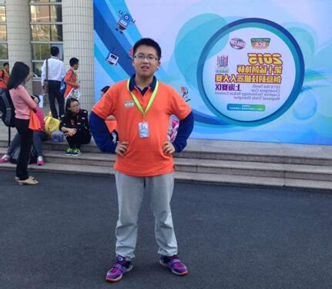
2015上海市实验学校年度有影响力学生评选
( 候选人展示 )
郑志承
高中部·高一6班
一个活泼可爱的
创客“达人”
12
他是一个活泼可爱、幽默诙谐的创客“达人”。他热衷于研究学习机器人和编程，曾在上海市实验学校举办的第十届创协杯机器人大赛中夺得冠军；他凭借了创客论文进入浦东新区青少年创新大赛的决赛。
他还是孩子们众所周知的“ 创客老师”，为小学部的同学讲解“创客”，创新出了自己的教育方式——在科普阅读中挖掘“创客精神”。
按姓氏笔画排序

Slide 8
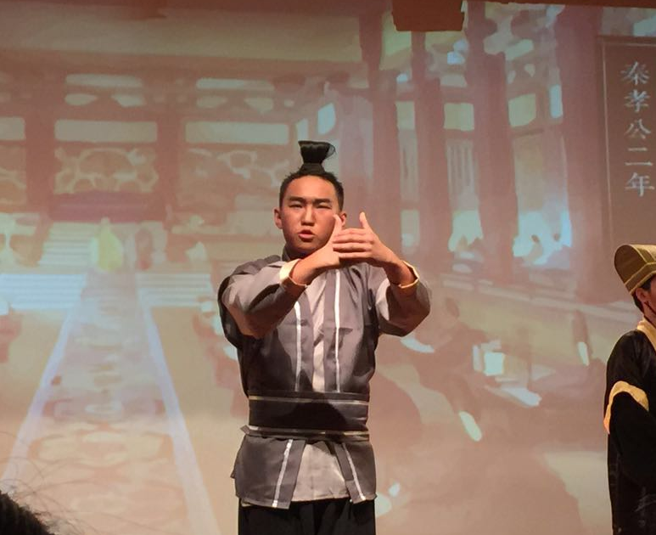
2015上海市实验学校年度有影响力学生评选
( 候选人展示 )
13
徐世元
高中部·高三1班
携商君千载之思
展实验话剧之翼
他具有极大的话剧表演潜力,“商鞅”一词成为他的独家代号。
2015年3月，他加入《商鞅》剧组，出演成年商鞅；6月，先后在我校及市三女中的话剧演出中，凭借出色的表演功力获得一致好评；11月，随《商鞅》剧组参加上海市戏剧邀请赛，斩获市级二等奖。评委对其表演给予了极大的肯定：“他所诠释的商鞅一角令人印象深刻，其表演水平甚至超过了大学戏剧专业一二年级的学生”。
按姓氏笔画排序

Slide 9
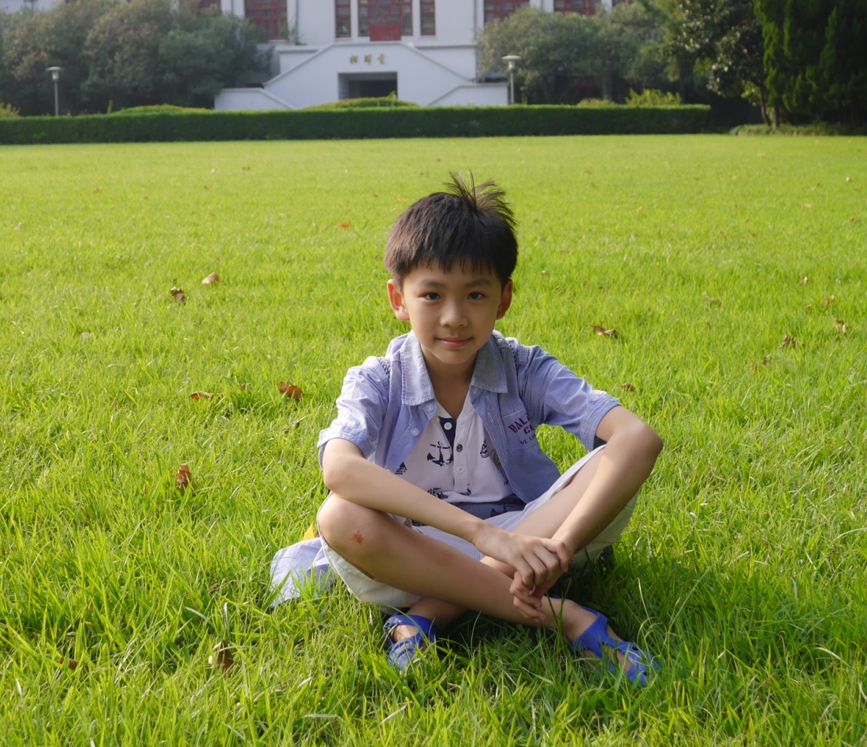
2015上海市实验学校年度有影响力学生评选
( 候选人展示 )
16
诸葛北辰
初中部·中一5班
能歌善舞的小荧星
他是一个从小热爱音乐的男孩，幼儿园时开始学习钢琴，同时进入小荧星艺校学习声乐歌舞，两年后考入上海电视台小荧星歌舞团。他参加了很多大型文艺演出和公益表演。他在各种比赛和演出中渐渐成长，成为一个乐观阳光的少年。在每周数次的歌舞团排练演出加上艺术节活动的情况下，他有效地管理时间，提高学习效率，在入校后第一次期中考试中取得了总分年级第一名的好成绩。希望他在今后的实验生活中依然能够文艺、学习两不误，带领大家一起“众乐乐”。
按姓氏笔画排序

Slide 10
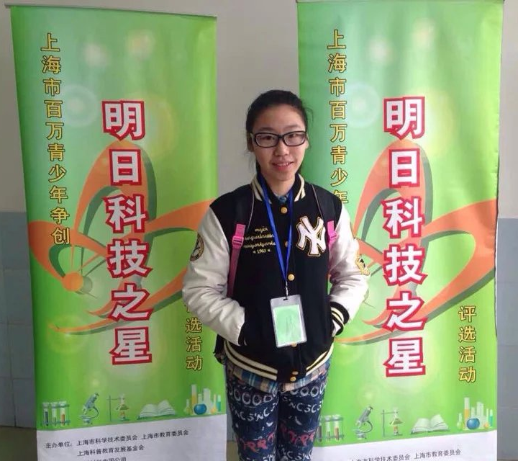
2015上海市实验学校年度有影响力学生评选
( 候选人展示 )
陶清钰
高中部·高二6班
文艺范才女
点亮科技之星
17
她是我校首位“明日科技之星”获得者，总成绩位上海第一。她登上了《上海中学生报》的头条，在“浦东广播电台”录制了专访，还成为了市青少年科学研究院的研究员。她就是陶清钰——这个之前常以素描与古筝表演为人知晓的艺术才女。她相信，科学伴以艺术，才能迸发出最张扬的人生。
按姓氏笔画排序

Slide 11
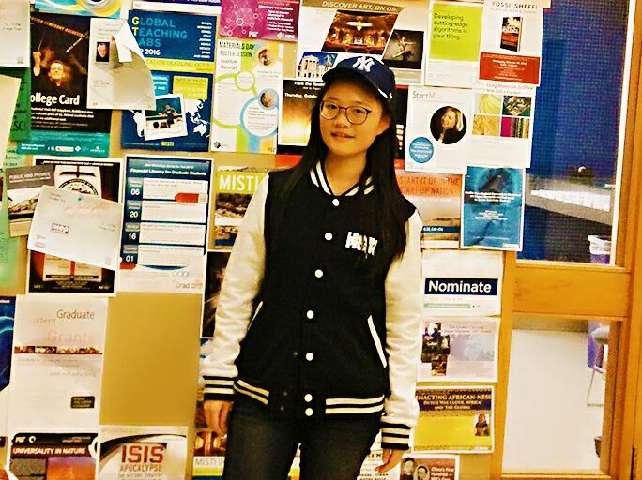
2015上海市实验学校年度有影响力学生评选
( 候选人展示 )
18
龚楚婷
高中部·高二4班
不忘初心的
社会公益领路人
她是我校团学联社会实践部副部长，带领着同学们开展了丰富多彩的社会实践活动，得到了社会的一致好评，获得了"仁爱之家优秀志愿者"的荣誉称号。她还积极参与各项环保活动如2015第五届GREEN PLANET FORUM青年绿色环保峰会、HSPSF 2015上海中学生公益经验分享会等。同时她还是中国青年创新领袖联合会CYLA的创始人之一，希望能凭借自己的微薄之力，带动更多同学参与到社会志愿公益服务当中！
按姓氏笔画排序

Slide 12
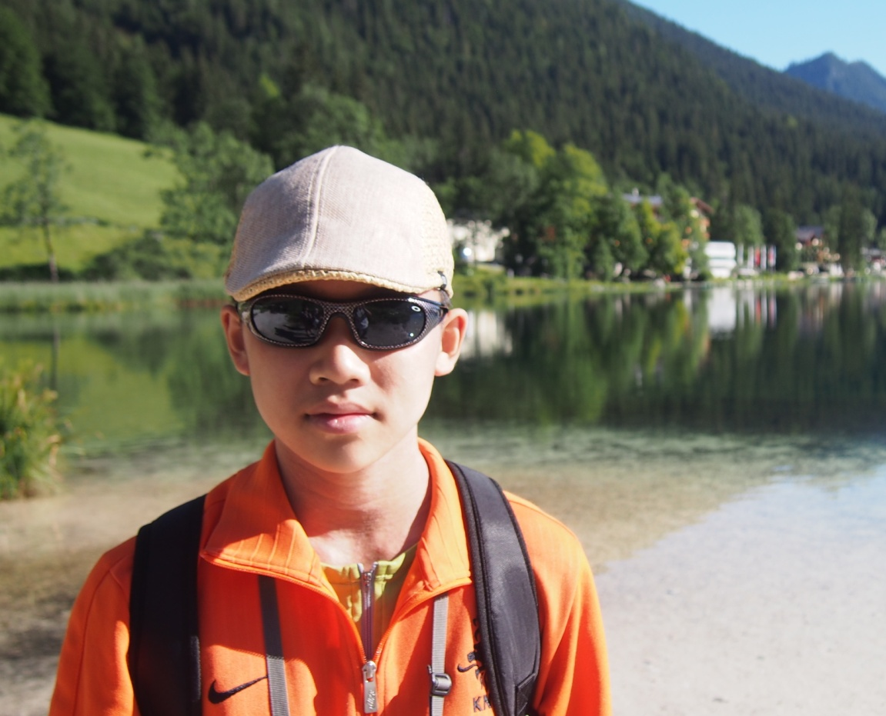
2015上海市实验学校年度有影响力学生评选
( 候选人展示 )
19
彭昱玚
初中部·中三5班
有能力，全面发展的
学习能手
他是一个肯下功夫、注重实际行动的人。在这一年中，他通过努力，全面发展，在各个发面都取得飞跃。他在中二时两次取得免考特权。中三以来，他的影响力逐渐扩大。他先后获得了浦东新区新知杯三等奖和浦东新区古诗文大赛一等奖（区第四名）的好成绩。除了学习以外，他也有自己的爱好。学校举行的四大节，他都会积极参与。此外，自中一以来，他一直担任本班的班长，工作一向认真负责，成为大队部和班级、年级的纽带。
按姓氏笔画排序

Slide 13
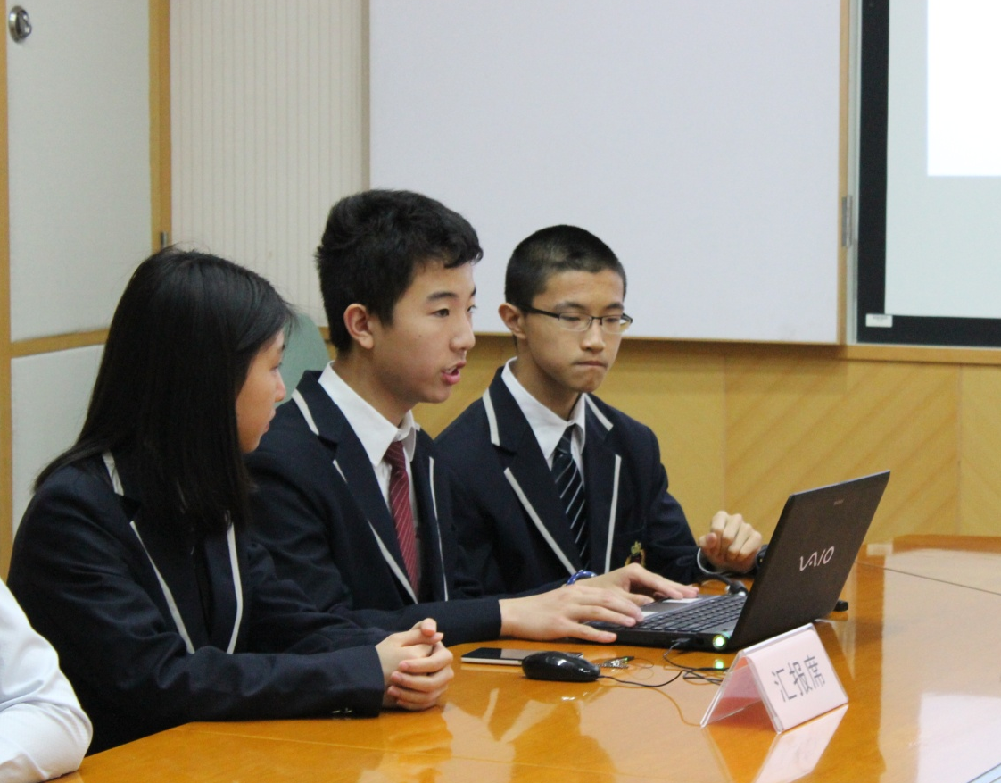
2015上海市实验学校年度有影响力学生评选
( 候选人展示 )
21
“颗粒”建模组
高中部·高二6班
喷绘点滴创新的
三只小“颗粒”
“颗粒”建模组成立于2014年末，朱晟祺、唐一朝、李知怡三位成员成绩优异，兴趣广泛，热爱创新。三只小“颗粒”初三加入数学建模、高一斩获全球大学生数模大赛一等奖；小组研究课题通过“明日科技之星”项目选拔。他们在创新路上凝聚点滴思考，并用自身的影响力带动更多“颗粒”们，共同喷绘创新图景。
按姓氏笔画排序

